Slide 1
ACCP
Zoológico de São Paulo

Slide 2
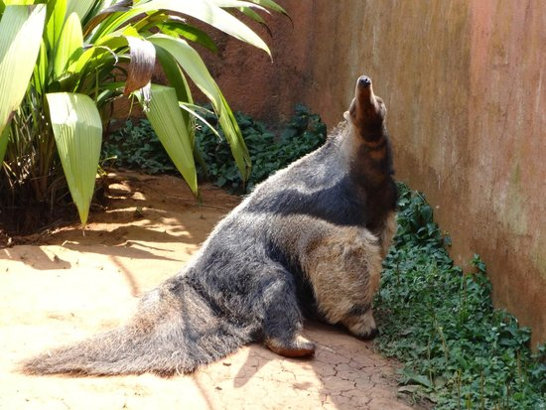
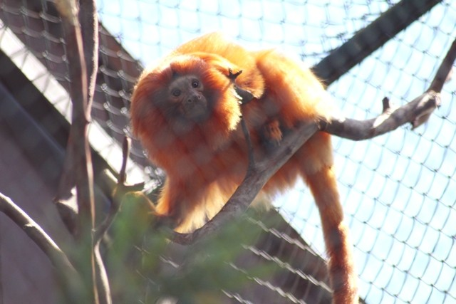
Sobre o Local
Aberto desde 1958;
Considerado um dos 10 melhores zoológicos do mundo;
Possui animais raros e em extinção (Mico Leão Dourado e Tamanduá Bandeira)

Slide 3
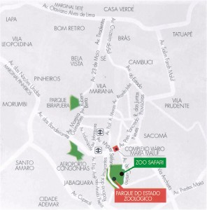
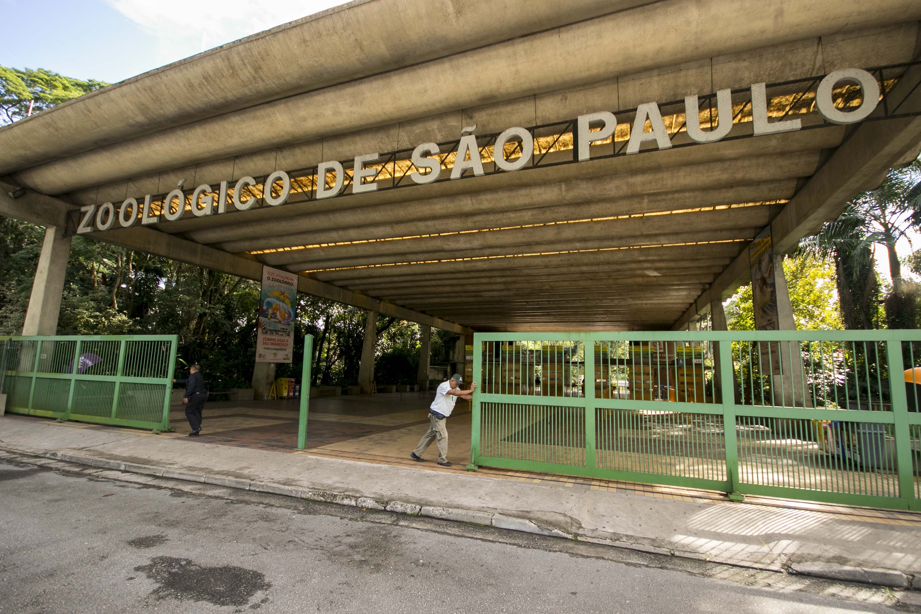
Endereço
Avenida Miguel Stéfano, 4241 – Água Funda (SP)
Telefone: (11) 5073-0811
O site do zoológico (zoologico.com.br) fornece instruções detalhadas de como chegar no local.

Slide 4
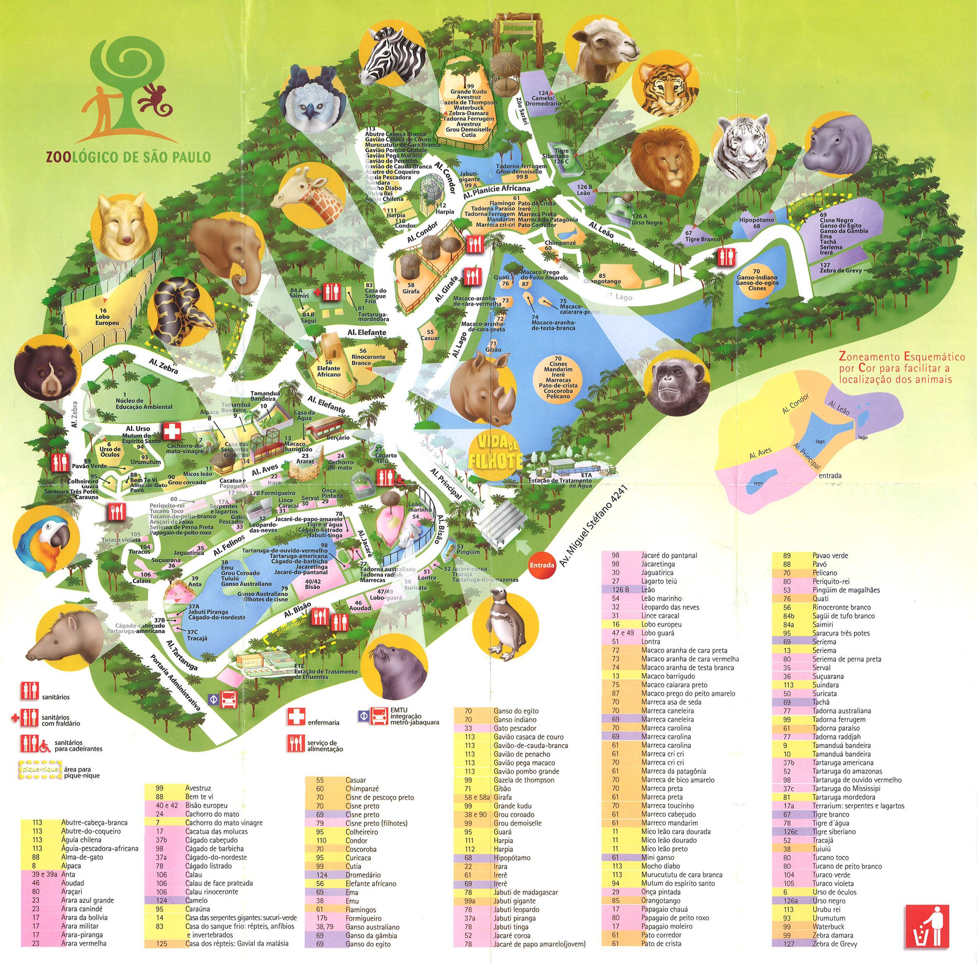
Ingressos e Funcionamento
De segunda-feira a domingo: Funcionamento do Zoológico das 9h às 17h Fechamento da bilheteria: 16h30min
Os valores variam de 15 a 36 reais
(meia entrada e inteira)

Slide 5
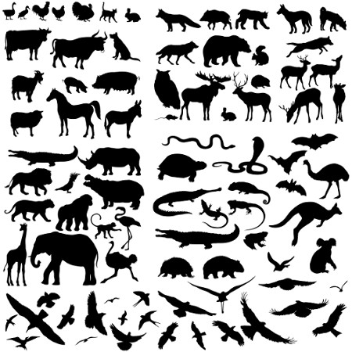
Objetivos da Proposta de Sequência Didática
Promover a interdisciplinaridade com biologia (principalmente);
Trabalhar uma primeira aproximação a ciência física com base em conhecimentos prévios dos alunos;
Mostrar a grandeza da estrutura aos alunos.

Slide 6
Público Alvo
Alunos que terão seu primeiro ano de contato com a física (9º ano).

Slide 7
Limitações da Proposta da Sequência Didática
A única limitação desta aplicação ser aplicada existe se os alunos não tiveram contato nenhum sobre termorregulação. Isto promoverá um grande impedimento por parte dos alunos na realização da análise pedida.

Slide 8
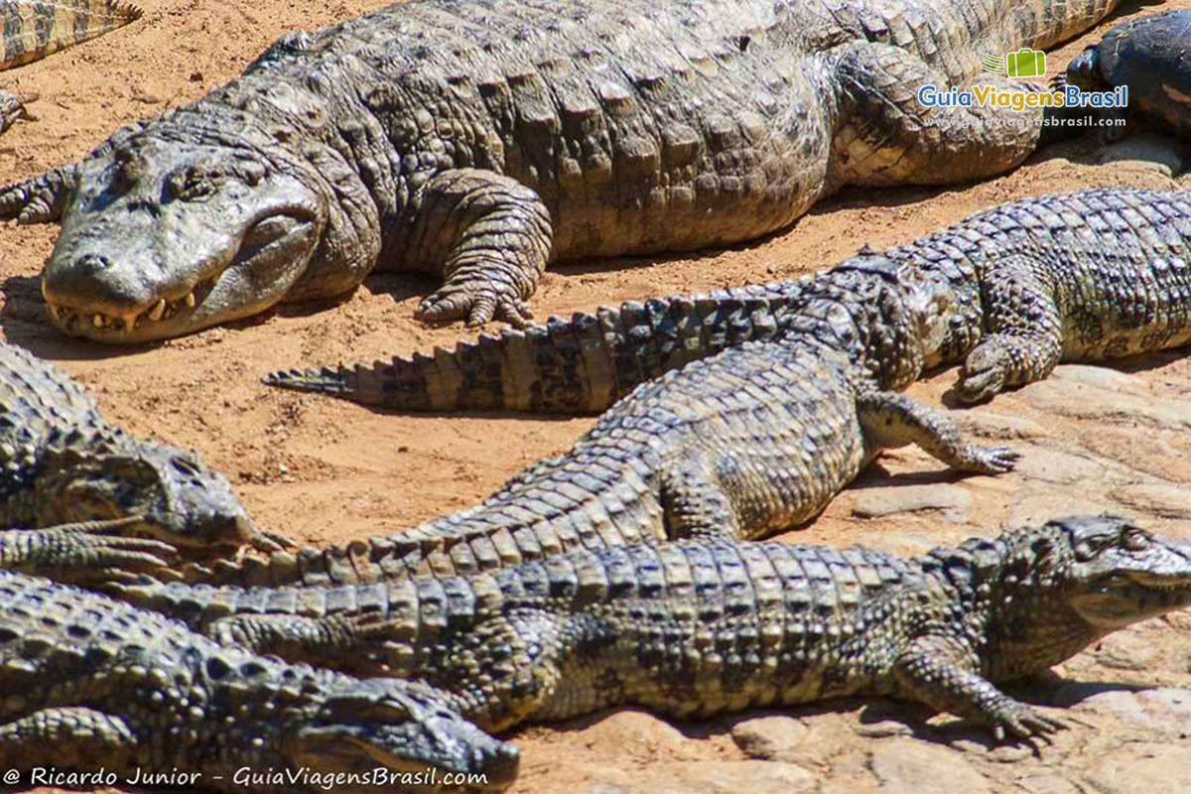
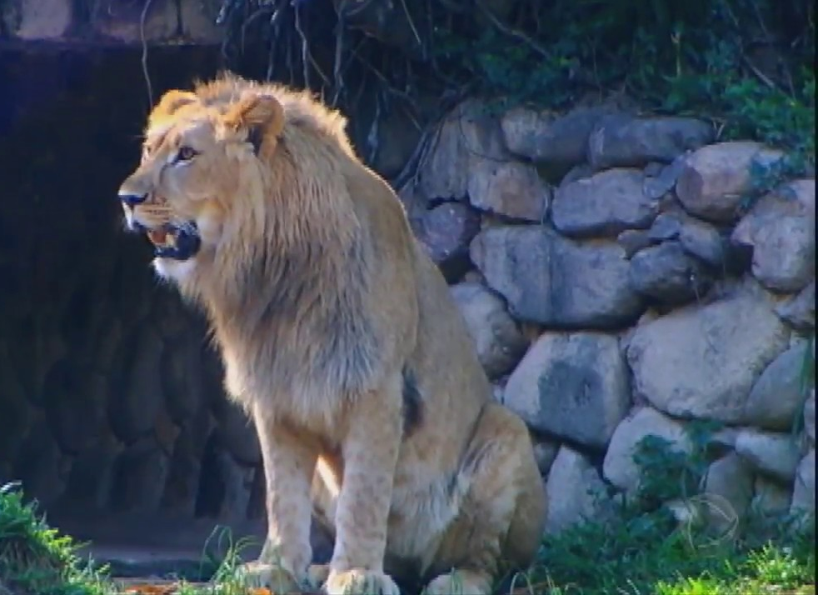
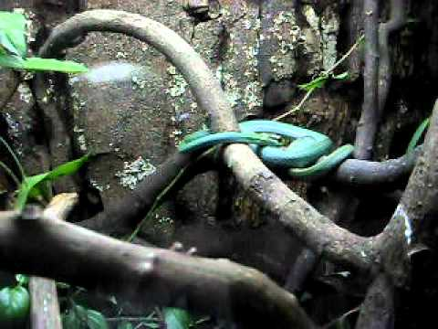
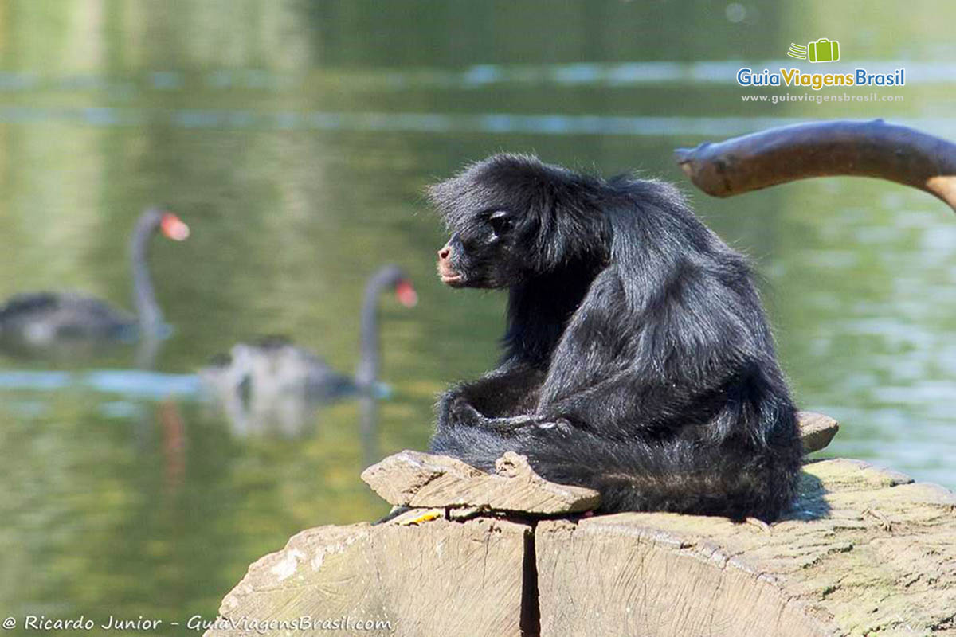
Proposta da Sequência Didática
Os alunos deverão utilizar seus conhecimentos para avaliar e discutir entre si o motivo de cada um dos espaços (jaulas) dedicados aos animais serem construídos do jeito que foram.

Slide 9
Procedimentos
Inicialmente em algum momento o professor deverá alertar os alunos da necessidade deles de tomarem notas durante a visita do porquê cada espaço para cada animal é tão diferente (o professor pode optar por selecionar animais estratégicos ou deixar livre). Vale ressaltar que a análise pode ser guiada também por grupos de animais e suas semelhanças de habitat (aves, peixes, mamíferos, etc.).
É necessário que os alunos tenham a liberdade de conhecer o espaço também para que a análise seja uma atividade em segundo plano comparada a uma visita tão importante dessas.

Slide 10
Procedimentos
Uma vez retornando à sala de aula, o professor será responsável por iniciar uma conversa com os alunos sobre o que eles concordam ou discordam sobre o que foi suposto por cada. Neste momento seria de extrema valia o auxílio de um biólogo (professor) para evitar alguns tipos de erros nestas análises por qualquer uma das partes.
Em seguida como finalização o professor poderá traçar um paralelo sobre o que foi discutido anteriormente e com o desenvolvimento científico (imaginando uma realidade na qual os animais simplesmente estão colocados em seus habitats e não há nenhum biólogo para auxiliar no entendimento desta configuração).

Slide 11
Muito Obrigado!!!

